Slide 1
第 4 部 分
第14章 运 行 SpringBoot 应 用

Slide 2
本章主要内容
SpringBoot应用的工程打包方式
基于jar包独立运行的核心底层解析
基于war包运行的引导机制解析
SpringBoot的优雅停机

Slide 3
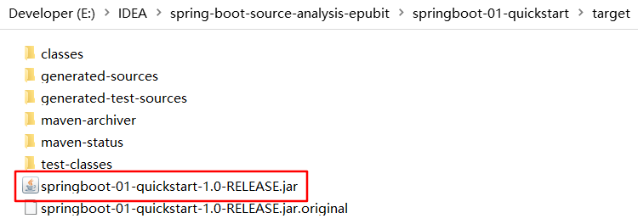
部署打包的两种方式-jar
<build> <plugins> <plugin> <groupId>org.springframework.boot</groupId> <artifactId>spring-boot-maven-plugin</artifactId> </plugin> </plugins> </build>
添加spring-boot-maven-plugin插件后，执行 mvn package 命令即可生成可执行jar包。

Slide 4
部署打包的两种方式-war
<packaging>war</packaging> <!-- 在dependencies中添加 --> <dependency> <groupId>org.springframework.boot</groupId> <artifactId>spring-boot-starter-tomcat</artifactId> <scope>provided</scope> </dependency>
添加spring-boot-maven-plugin插件，将打包方式改为war，声明嵌入式tomcat的作用域为provided，并添加SpringBootServletInitializer的实现类。执行 mvn package 命令即可生成可部署war包。
@SpringBootApplication public class SpringBootQuickstartApplication extends SpringBootServletInitializer { public static void main(String[] args) { SpringApplication.run(SpringBootQuickstartApplication.class, args); } @Override protected SpringApplicationBuilder configure(SpringApplicationBuilder builder) { return builder.sources(SpringBootQuickstartApplication.class); } }

Slide 5
可执行jar包的前置知识
META-INF/MANIFEST.MF 中保存了jar包的一些核心元信息。
配置项 | 配置含义 | 配置值示例
Manifest-Version | 定义MANIFEST.MF文件的版本 | 1.0 (通常)
Class-Path | 指定当前jar包所依赖的jar包路径（一般是相对路径） | servlet.jar 、 config/
Main-Class | 对于可执行jar包中引导的主启动类的全限定类名 | org.springframework.boot.loader.JarLauncher
需要指定一个可以在jar包的顶层结构（不需要再解压/探寻jar包内部）中可以直接找到的、带有main方法的启动类的全限定类名

Slide 6
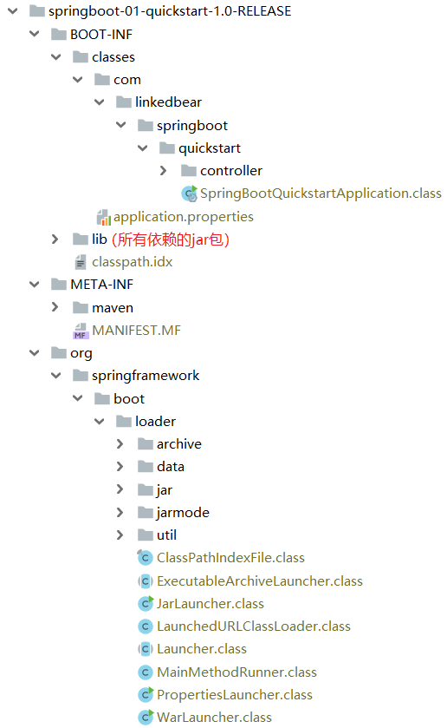
SpringBoot的可执行jar包结构
BOOT-INF：存放项目编写、编译好的字节码文件、静态资源文件、配置文件，以及依赖的jar包；
META-INF：存放MANIFEST.MF等配置元文件；
org.springframework.boot.loader：spring-boot-loader的核心引导类。

Slide 7
MANIFEST.MF文件的内容
SpringBoot主启动类
Manifest-Version: 1.0 Spring-Boot-Classpath-Index: BOOT-INF/classpath.idx Implementation-Title: springboot-01-quickstart Implementation-Version: 1.0-RELEASE Start-Class: com.linkedbear.springboot.quickstart.SpringBootQuickstartApplication Spring-Boot-Classes: BOOT-INF/classes/ Spring-Boot-Lib: BOOT-INF/lib/ Build-Jdk-Spec: 1.8 Spring-Boot-Version: 2.3.11.RELEASE Created-By: Maven Jar Plugin 3.2.0 Main-Class: org.springframework.boot.loader.JarLauncher
引导jar包启动的核心类

Slide 8
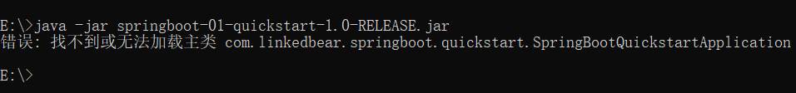
使用SpringBoot主启动类无法引导启动
修改MANIFEST.MF文件中Main-Class属性的值
Main-Class: com.linkedbear.springboot.quickstart.SpringBootQuickstartApplication
SpringBootQuickstartApplication并没有完全放在jar包的最顶层目录下，而是放在了BOOT-INF/classes/目录下，中间隔了两层包，所以无法引导启动。

Slide 9
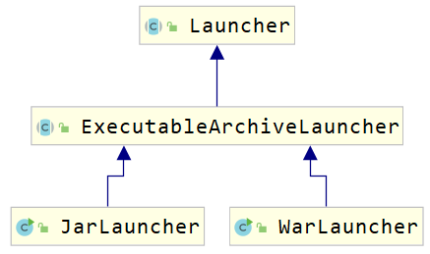
JarLauncher
JarLauncher是可执行jar包的引导核心。
Launcher：所有引导启动类的父类；
ExecutableArchiveLauncher：可执行归档文件的启动器，拥有检索SpringBoot主启动类的能力；
JarLauncher&WarLauncher：具体的启动类实现

Slide 10
JarLauncher的引导原理
JarLauncher引导启动的关键步骤：
1）创建特殊的类加载器
2）获取主启动类的类名（搜索BOOT-INF/classes目录下）
3）执行主启动类的main方法
protected void launch(String[] args) throws Exception { // 注册URL协议并清除应用缓存 if (!isExploded()) { JarFile.registerUrlProtocolHandler(); } // 创建类加载器 ClassLoader classLoader = createClassLoader(getClassPathArchivesIterator()); String jarMode = System.getProperty("jarmode"); // 获取主启动类的类名 String launchClass = (jarMode != null && !jarMode.isEmpty()) ? JAR_MODE_LAUNCHER : getMainClass(); // 执行主启动类的main方法 launch(args, launchClass, classLoader); }

Slide 11
外部容器引导war包启动
外置Servlet容器在引导SpringBoot war包启动时，会利用Servlet3.0及以上规范的特性进行应用的初始化。
运行时插件的设计（节选自Servlet3.0规范文档的8.2.4节）
An instance of the ServletContainerInitializer is looked up via the jar services API by the container at container / application startup time. The framework providing an implementation of the ServletContainerInitializer MUST bundle in the META-INF/services directory of the jar file a file called javax.servlet.ServletContainerInitializer, as per the jar services API, that points to the implementation class of the ServletContainerInitializer.
在容器 / 应用程序启动时，容器通过 SPI 机制，查找 ServletContainerInitializer 的实例。提供 ServletContainerInitializer 实现的框架必须在 jar 包的 META-INF/services 目录中定义一个名为 javax.servlet.ServletContainerInitializer 的文件，根据 SPI 机制，找到对应的 ServletContainerInitializer 接口的实现类。

Slide 12
SpringBootServletInitializer
SpringBoot打war包运行时，除了修改pom.xml中的打包方式、修改嵌入式Web容器的作用域之外，还需要编写一个SpringBootServletInitializer的子类，指定SpringBoot主启动类作为启动源。
public class ServletInitializer extends SpringBootServletInitializer { @Override protected SpringApplicationBuilder configure(SpringApplicationBuilder application) { return application.sources(SpringBootLaunchApplication.class); } }

Slide 13
ServletContainerInitializer的加载
外置Tomcat
SpringBoot webapp
war
spi
META-INF/services/javax.servlet.ServletContainerInitializer
加载
SpringServletContainerInitializer
加载
WebApplicationInitializer
回调onStartup()

Slide 14
SpringBootServletInitializer的加载
WebApplicationInitializer
ServletInitializer本身实现了WebApplicationInitializer接口，可以被SpringServletContainerInitializer加载。
SpringBootServletInitializer
ServletInitializer

Slide 15
SpringApplication的构造与启动
SpringBootServletInitializer会在内部创建Root ApplicationContext，从而实现内部IOC容器的创建与初始化。
protected WebApplicationContext createRootApplicationContext(ServletContext servletContext) { SpringApplicationBuilder builder = createSpringApplicationBuilder(); builder.main(getClass()); ApplicationContext parent = getExistingRootWebApplicationContext(servletContext); // 存在父容器的处理 builder.initializers(new ServletContextApplicationContextInitializer(servletContext)); builder.contextClass(AnnotationConfigServletWebServerApplicationContext.class); // 【关键】注意此处会跳转至自定义的ServletInitializer子类 builder = configure(builder); builder.listeners(new WebEnvironmentPropertySourceInitializer(servletContext)); // 构建SpringApplication SpringApplication application = builder.build(); // ...... // 基于外置Servlet容器启动不需要注册回调钩子 application.setRegisterShutdownHook(false); // 启动SpringApplication return run(application); } protected WebApplicationContext run(SpringApplication application) { return (WebApplicationContext) application.run(); }

Slide 16


SpringBoot2.3新特性：优雅停机
优雅停机的引入，使SpringBoot应用停机时，应用内部的业务线程执行完毕，此时嵌入式Web容器不允许客户端新的请求进入。
SpringBoot Application
exit
Threads
预留一小段时间
等待处理完毕……

Slide 17
优雅停机的实现原理
核心机制：延迟关闭嵌入式Web容器，它会在内部启动一个新的线程，执行doShutdown方法。
doShutdown方法中首先会关闭Connector，由此Tomcat也就失去了接收客户端新请求的能力；
线程会取出嵌入式Tomcat中所有Engine中的所有Context，每隔50ms检查其是否停止，当所有Context中的线程全部执行完毕时，优雅停机流程执行完毕。
void shutDownGracefully(GracefulShutdownCallback callback) { new Thread(() -> doShutdown(callback), "tomcat-shutdown").start(); } private void doShutdown(GracefulShutdownCallback callback) { // 关闭Connector，失去接收客户端新请求的能力 List<Connector> connectors = getConnectors(); connectors.forEach(this::close); try { for (Container host : this.tomcat.getEngine().findChildren()) { for (Container context : host.findChildren()) { // 每隔50ms检查一次Container是否停止 while (isActive(context)) { if (this.aborted) { callback.shutdownComplete(GracefulShutdownResult.REQUESTS_ACTIVE); return; } Thread.sleep(50); } } } } // catch ...... callback.shutdownComplete(GracefulShutdownResult.IDLE); }

